Slide 1

JIRA二次开发基础培训

Slide 2
培训内容
JIRA软件架构及关键术语
JIRA SDK安装和介绍
Plugin架构
Plugin中业务逻辑
Plugin中业务View
Plugin中业务数据处理
Plugin的编译，调试，打包
API及参考文档

Slide 3
JIRA软件架构- 扩展模型
外部APP
直接修改现有的JIRA页面功能
通过增加Plugin增加功能项
开发外部程序和JIRA的互动
Plugins
JIRA JAVA API
JIRA REST API
JIRA Platform

Slide 4
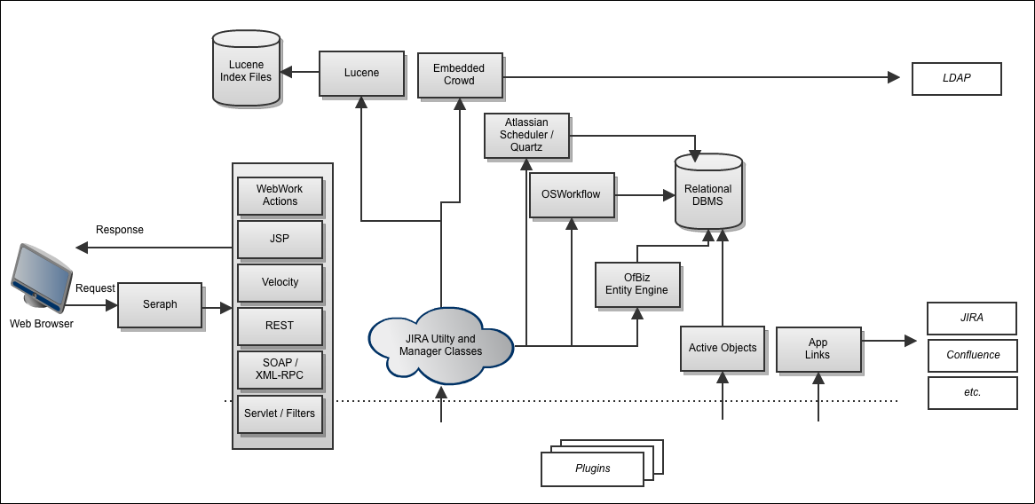
JIRA软件架构- JIRA架构

Slide 5
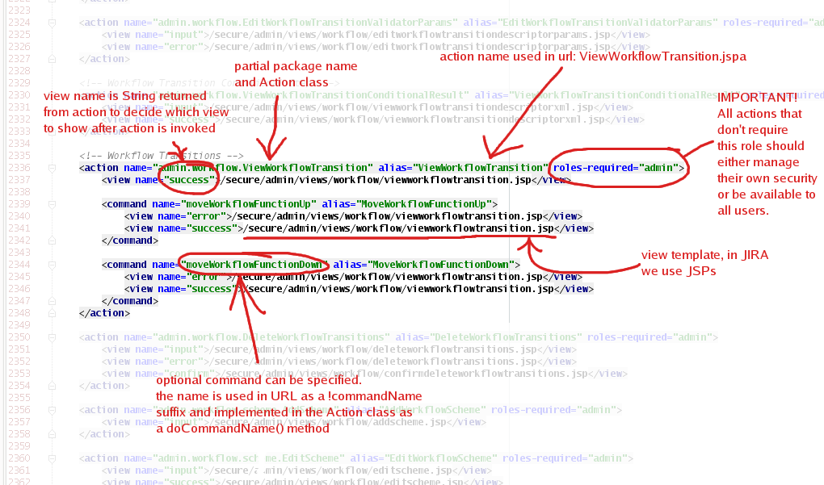
JIRA软件架构- WebWork
MVC framework

Slide 6
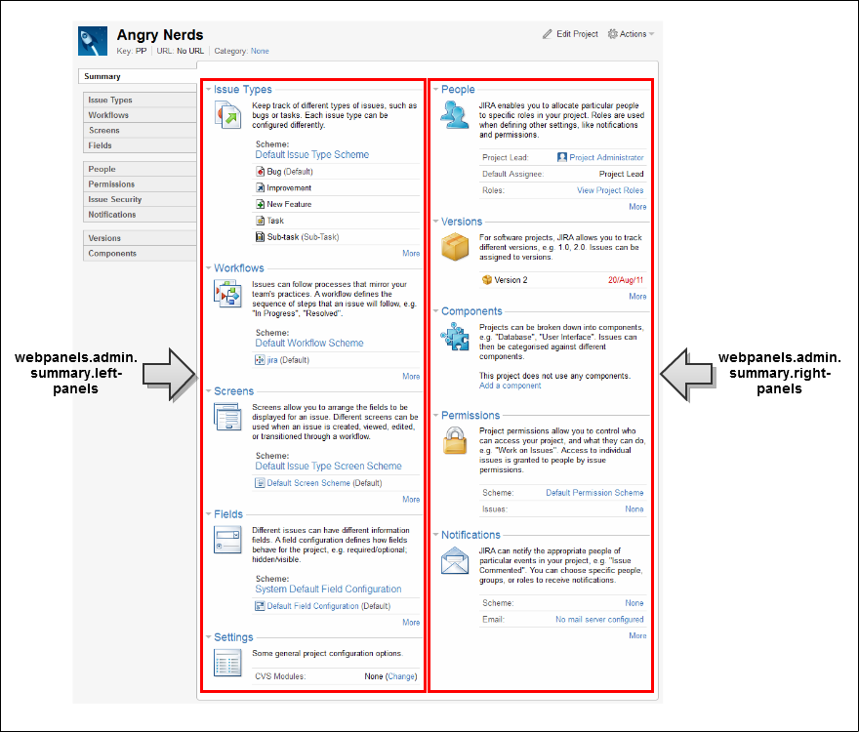
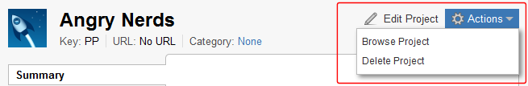
JIRA软件架构- WEB Fragments
Web item：导航，菜单的一项
Web Section： 一组Web Item
Web Panel： 页面上的一块区域
位置区域是JIRA预先定义好的，用户不能自己添加
管理员区域
项目配置
用户区域
Issues看看区域

Slide 7
JIRA软件架构- JIRA 模版
JSP ： 不需要重启
Velocity： 不需要重启

Slide 8
JIRA软件架构-DB
可以自己生成DB Schema：
Install plugin： jira-schema-diagram-generator-plugin-1.0.1.jar
System > Troubleshooting and Support > Generate Schema Diagram
OfBiz Entity Engine to deal with DB:
http://ofbiz.apache.org/docs/entity.html
JIRA entities定义在： WEB-INF/classes/entitydefs/entitymodel.xml
GenericValue project = ...
String name = project.getString("name");
Long id = project.getLong("id");

Slide 9
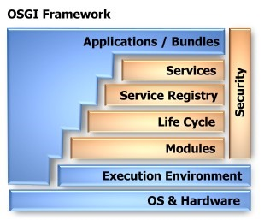
JIRA软件架构- OSGI
JAVA 动态模块化框架
一个模块对应一个bundle
模块可以动态加载
一个bundle包涵
Bundle元数据
输出的包
引用的包
实现java类
资源文件
采用 Apache Felix

Slide 10
JIRA软件架构- Spring DM
Declaring a Bean as an OSGi Service
Declaring an OSGi Service as a Bean
Making Plugins Depend on Each Other
Defining Extension Points for Plugins

Slide 11
培训内容
JIRA软件架构及关键术语
JIRA SDK安装和介绍
Plugin架构
Plugin中业务逻辑
Plugin中业务View
Plugin中业务数据处理
Plugin的编译，调试，打包
API及参考文档

Slide 12
JIRA SDK安装和介绍
环境搭建
主要的命令
SDK版本和JIRA版本的关系
生成一个Plugin框架结构

Slide 13
JIRA SDK安装和介绍-环境搭建
1、工具准备
.maven
.jdk1.8
.sdk
2、环境变量的设置

Slide 14
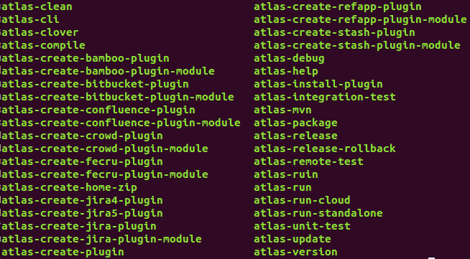
JIRA SDK安装和介绍-主要的命令

Slide 15
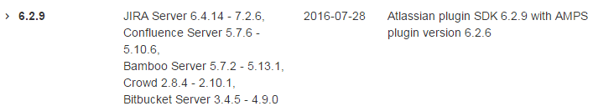
JIRA SDK安装和介绍-SDK版本和JIRA版本的关系

Slide 16
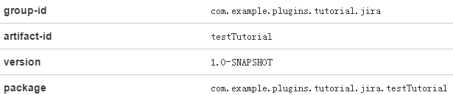
JIRA SDK安装和介绍-生成一个Plugin框架结构
1、atlas-create-jira-plugin
2、生成eclipse项目
atlas-mvn eclipse:eclipse

Slide 17
案例分析
组织机构(organization)
与code项目集成（codeBranch）

Slide 18
案例分析-组织机构(organization)
把Jira用户按照部门组织
可以添加部门，角色
可以维护部门之间的关系
可以把用户分配到部门
可以制定用户的角色
在Jira的工作流中可以根据用户所处的部门和角色作为工作流的条件
组织机构(organization)

Slide 19
案例分析-与code项目集成(codeBranch)
与code项目集成（codeBranch）
在jira项目中添加对应的源码项目（连接）
可以直接通过连接跳转到CODE中的相关功能
给CODE提供REST接口， 更改分支信息。

Slide 20
培训内容
JIRA软件架构及关键术语
JIRA SDK安装和介绍
Plugin架构
Plugin中业务逻辑
Plugin中业务View
Plugin中数据库操作
Plugin的编译，调试，打包
API及参考文档

Slide 21
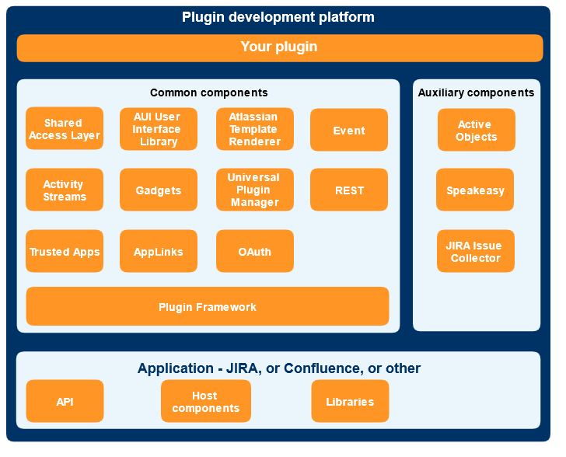
Plugin架构

Slide 22
Plugin架构
一个JAR
代码
Plugin 描述文件（atlassian-plugin.xml ）
Pom.xml

Slide 23
Plugin架构- atlassian-plugin.xml
用于描述和定义插件，串联插件内部各模块的逻辑组织关系

Slide 24
Plugin架构- 支持的modules
Component Import Plugin Module
Component Plugin Module
Component Tab Panel Plugin Module
Custom field plugin module
Gadget Plugin Module
Index Document Configuration Plugin Module
Issue Link Renderer Plugin Module
Issue Operations Plugin Module
Issue Tab Panel Plugin Module
JIRA Agile LinkProvider Plugin Module
JQL Function Plugin Module
Keyboard Shortcut Plugin Module
Message Handler Plugin Module
Module Type Plugin Module
Portlet Plugin Module - deprecated
Project Tab Panel Plugin Module
Report Plugin Module
REST Plugin Module Type
RPC Endpoint Plugin Module
Search Request View Plugin Module
Servlet Context Listener Plugin Module
Servlet Context Parameter Plugin Module
Servlet Filter Plugin Module
Servlet Plugin Module
SiteMesh Decoration Plugin Module
URL Routing Plugin Module
User Format Plugin Module
User Profile Plugin Module
Version Tab Panel Plugin Module
Web Item Plugin Module
Web Panel Plugin Module
Web Resource Plugin Module
Web Section Plugin Module
Webwork plugin module
Workflow Plugin Modules

Slide 25
培训内容
JIRA软件架构及关键术语
JIRA SDK安装和介绍
Plugin架构
Plugin中业务逻辑
Plugin中业务View
Plugin中业务数据处理
Plugin的编译，调试，打包
API及参考文档

Slide 26
Plugin中业务逻辑- URL-addressible ‘action’
Webwork module
.action和Url对应关系
.action响应与vm和jsp 的映射关系

Slide 27
Plugin中业务逻辑- js
Web Resource module介绍
Vm和jsp中引入js和css
webResourceManager.requireResource("$ project.groupid.$project. artifactId:xxx")
meta标签设置

Slide 28
Plugin中业务逻辑-component和component-import
导出服务接口
<component key="foo" public="true" class="org.bar.FooImpl" interface="org.foo.Foo" />
导入外部服务接口
<component-import key="foo" interface=" org.foo.Foo " />

Slide 29
培训内容
JIRA软件架构及关键术语
JIRA SDK安装和介绍
Plugin架构
Plugin中业务逻辑
Plugin中业务View
Plugin中业务数据处理
Plugin的编译，调试，打包
API及参考文档

Slide 30
Plugin中业务View
WebSection
WebItem
Webpanel
Vm文件的基本格式， 如何使用java object（action 中的），context.

Slide 31
培训内容
JIRA软件架构及关键术语
JIRA SDK安装和介绍
Plugin架构
Plugin中业务逻辑
Plugin中业务View
Plugin中业务数据处理
Plugin的编译，调试，打包
API及参考文档

Slide 32
Plugin中业务数据处理-Active Objects (ORM)
pom.xml文件中加入依赖:activeobjects-plugin
component-import 引入ActiveObjects
设置表映射
增加事务
注入service实现

Slide 33
Plugin中业务数据处理-ofBiz
直接操作
OfBiz Entity Engine to deal with DB:
http://ofbiz.apache.org/docs/entity.html
JIRA entities定义在：
WEB-INF/classes/entitydefs/entitymodel.xml.
WEB-INF/classes/entitydefs/entitygroup.xml

Slide 34
培训内容
JIRA软件架构及关键术语
JIRA SDK安装和介绍
Plugin架构
Plugin中业务逻辑
Plugin中业务View
Plugin中业务数据处理
Plugin的编译，调试，打包
API及参考文档

Slide 35
Plugin的编译，调试，打包
atlas-compile
atlas-package
atlas-install-plugin
atlas-debug

Slide 36
案例插件DEMO
组织机构(organization)
与code项目集成（codeBranch）

Slide 37
培训内容
JIRA软件架构及关键术语
JIRA SDK安装和介绍
Plugin架构
Plugin中业务逻辑
Plugin中业务View
Plugin中业务数据处理
Plugin的编译，调试，打包
API及参考文档

Slide 38
文档参考
https://developer.atlassian.com/docs/atlassian-platform-common-components/plugin-framework/osgi-spring-and-the-plugin-framework
https://developer.atlassian.com/jiradev
https://answers.atlassian.com/questions/topics/753681/jira-development

Slide 39
Thanks！

